Slide 1

ぐらみんへようこそ！
スプライトを
足してみよう！

Slide 2
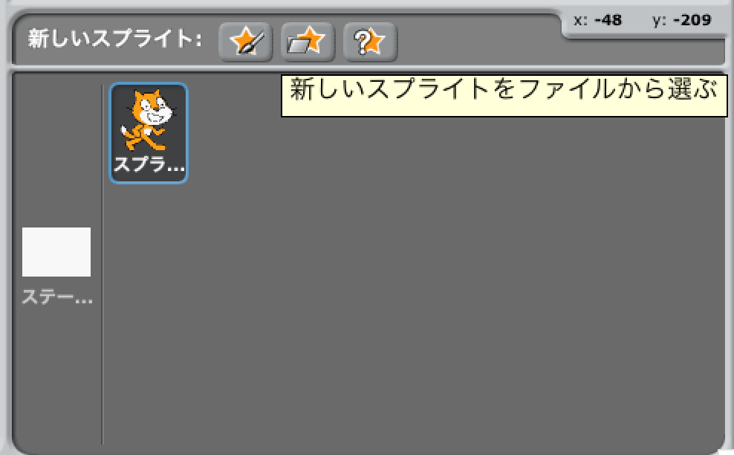
スプライトを足してみよう（1）
「新しいスプライトをファイルから選ぶ」をクリック

Slide 3
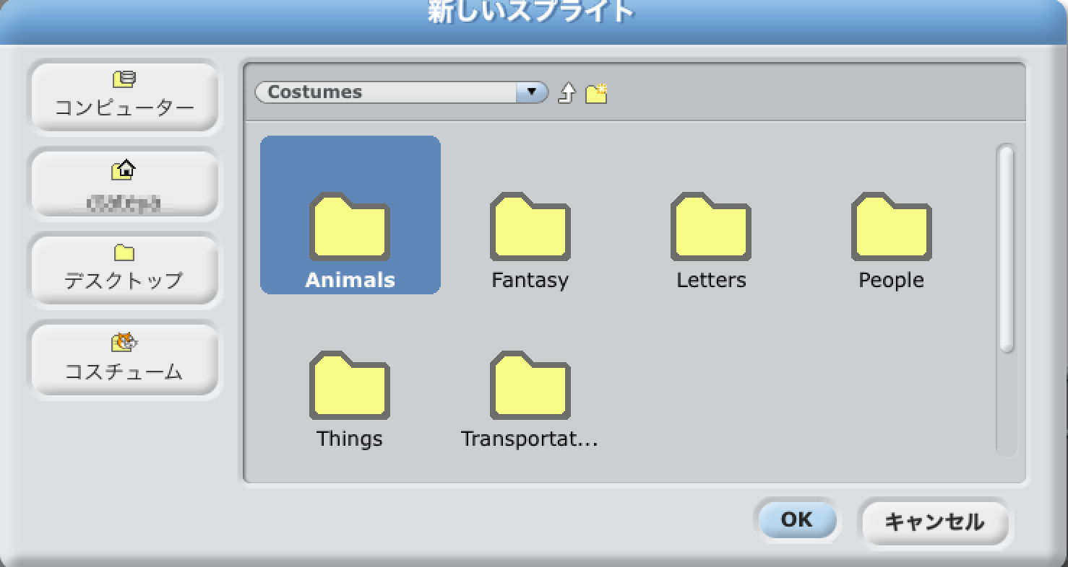
スプライトを足してみよう（2）
追加したい種類のフォルダをクリック
「OK」をクリック

Slide 4
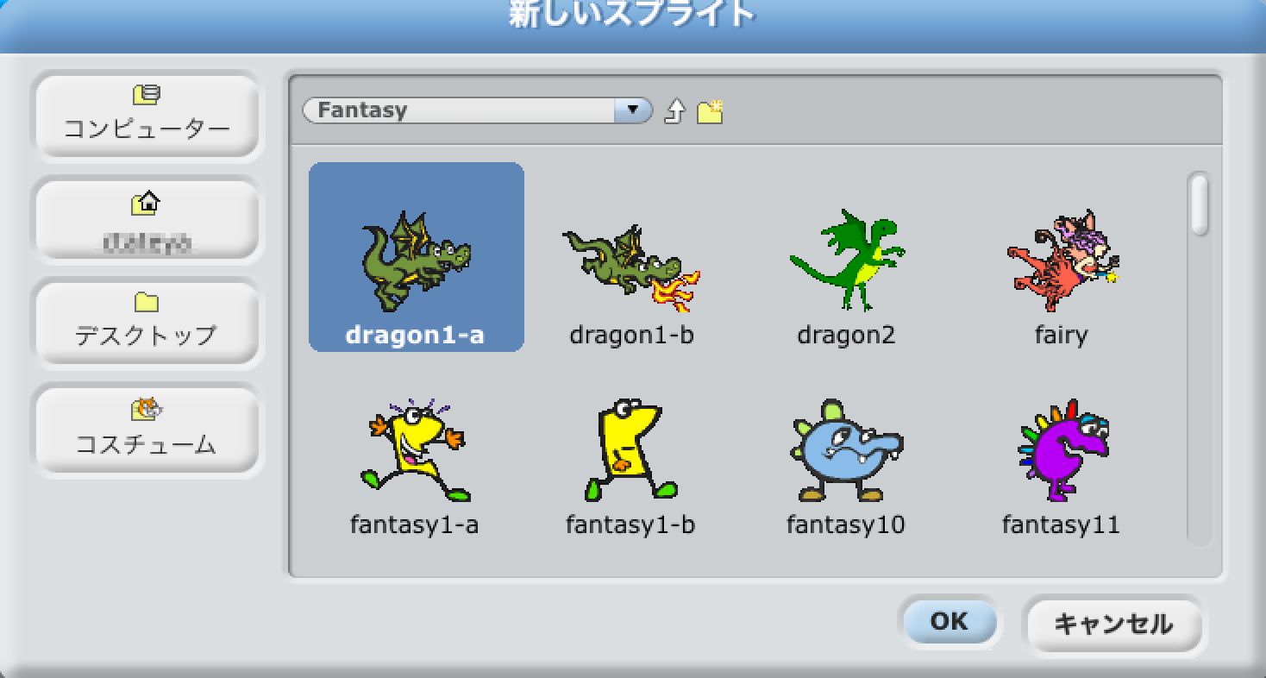
スプライトを足してみよう（3）
追加したいスプライトをクリック
「OK」をクリック

Slide 5
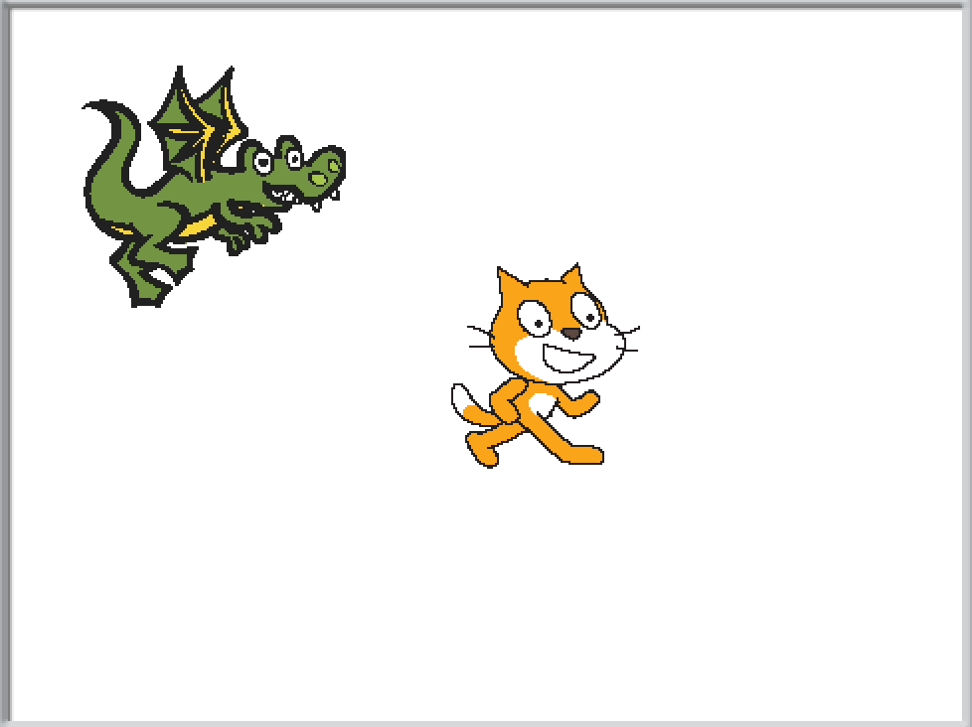
スプライトを足してみよう（4）
ステージに新しいスプライトが出てきた！
マウスでドラッグ＆ドロップして場所を変えよう

